Slide 1

Εισαγωγη στη Στρατηγικη δοικητικη λογιστικη

Slide 2
Λεξεισ κλειδια
Strategic planning: η διαδικασία με την οποία αποφασίζουμε για τους στόχους της επιχείρησης, τους πόρους που θα χρησιμοποιηθούν για αυτούς τους στόχους και τις πολιτικές που θα συνοδεύσουν την αγορά – χρήση – πώληση των πόρων αυτών για την επίτευξη των στόχων
Management control: η διαδικασία με την οποία οι managers διασφαλίζουν ότι πόροι θα αποκτηθούν και θα χρησιμοποιηθούν με βάση τα 3Es . Tactics-Tactical Planning
Operational control (operational planning): η διαδικασία με την οποία διασφαλίζεται ότι τα διάφορα tasks έχουν πραγματοποιηθεί αποδοτικά και αποτελεσματικά.

Slide 3
Έννοιες και όροι
Planning : Διαμόρφωση διαδικασιών
Decision making: επιλογή ανάμεσα σε εναλλακτικές
Strategic decisions: μακροχρόνιες αποφάσεις οι οποίες χαρακτηρίζονται από ευρύ σκοπό, μεγάλη επιρροή, σχετική αβεβαιότητα και επιπλοκή.
Control: Παρακολουθώ κάτι ώστε να εξασφαλίζω την λειτουργία του.

Slide 4
παράδειγμα
Επίσκεψη σε Supermarket
Περιγράψτε ποιες ενέργειες αφορούν σε
Προγραμματισμό (PLANING)
Επιλογή απόφασης (DECISION MAKING)
Έλεγχος (CONTROL)

Slide 5
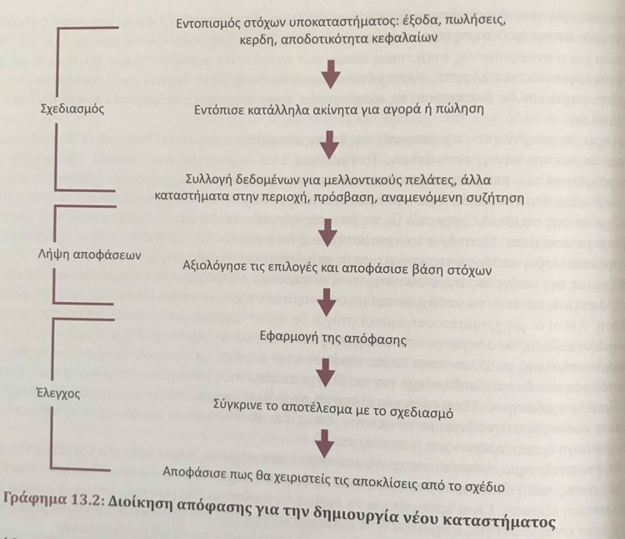
Ρολοι διοικητικησ λογιστικησ
Η στρατηγική διοικητική λογιστική έχει οριστεί ως η παροχή και η ανάλυση χρηματοοικονομικών πληροφοριών στις αγορές προϊόντων της επιχείρησης, τις δαπάνες των ανταγωνιστών, τις δομές κόστους και την παρακολούθηση των στρατηγικών της επιχείρησης και των ανταγωνιστών της για πολλές περιόδους.

Slide 6
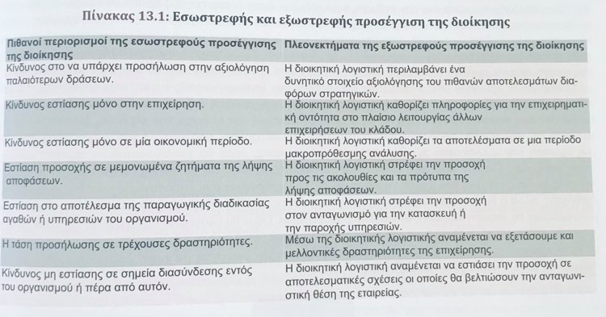

Slide 7
Σχεση μεταξυ στρατηγικου σχεδιασμου και ελεγχου – kai διοικητικησ αποδοσησ,
Strategic Planning & Control
Performance measurement

Slide 8
Strategy
Η κατεύθυνση και ο προσανατολισμός της επιχείρησης σε μακροχρόνιο ορίζοντα, η οποία επιτυγχάνει όφελος (μέσα σε ένα συνεχώς μεταβαλλόμενο περιβάλλον), με την χρήση των πόρων και ικανοτήτων, με απώτερο στόχο την εκπλήρωση των προσδοκιών των μετόχων.

Slide 9
Strategic analysis
 | Στάδιο | Περιγραφή | Εργαλεία, μοντέλα, τεχνικές
Βήμα 1 | Όραμα, Αποστολή |  | Όραμα
Βήμα 2 | Στόχος | Ερμηνεία οράματος σε διαφορετικές ομάδες ανθρώπων | Stakeholder Analysis, Mapping
Βήμα 3 | Επιμέρους στόχοι | Ποσοτικοποίηση του οράματος | Μέτρηση αποδοτικότητας, κτλ, προθεσμίες κτλ
Βήμα 4 | Επιχειρηματική εκτίμηση | Αναγνώριση δυνάμεων, ευκαιριών κ.α. | Π.χ. SWOT, 5 Forces Porter
Βήμα 5 | Gap Analysis | Σύγκριση βήματος 3-4 | Gap Analysis

Slide 10
Strategic choice
Στάδιο | Περιγραφή | Εργαλεία, μοντέλα, τεχνικές
Δημιουργία στρατηγικών επιλογών | Brainstorming για συγκριτικό πλεονέκτημα | Value chain analysis Scenario Building Acquisition vs organic growth
Εκτίμηση στρατηγικών επιλογών | Κάθε στρατηγική αξιολογείται με βάση: Acceptability (Αποδοχή) Suitability (Καταλληλότητα) Feasibility (Εφικτότητα) Environmental Fit (Περιβαλλοντικό αποτύπωμα) [SAF(E) TEST] | Stakeholder analysis Risk Analysis Decision making tools (decision trees, matrices, ranking, scoring methods) Financial measures (ROCE, DCF etc.)
Επιλογή στρατηγικής | Competitive strategies (How you compete) Product – Market strategies (Where you compete) Institutional strategies (Method of growth)

Slide 11
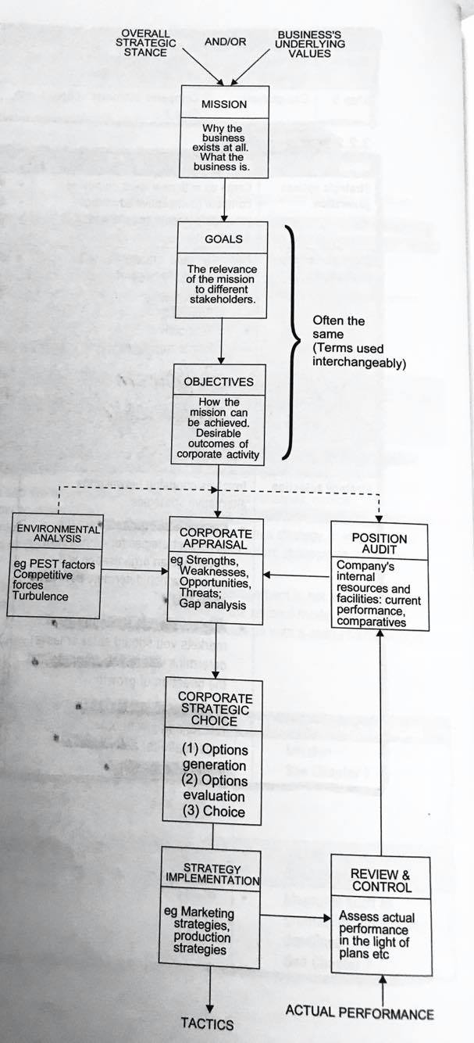

Slide 12
ΤΥΠΟΙ ΣΤΡΑΤΗΓΙΚΗΣ
ΕΤΑΙΡΙΚΗ ΣΤΡΑΤΗΓΙΚΗ (CORPORATE)
ΣΤΡΑΤΗΓΙΚΗ ΣΕ ΛΕΙΤΟΥΡΓΙΚΟ ΕΠΙΠΕΔΟ (BUSINESS LEVEL SRATEGY)
Diversifying/limiting activities
Investing
Surviving
Cost leadership
Διαφοροποίηση - Differentiation
Focus (cost focus-differentiation focus)

Slide 13
Διαφορες μεταξυ στρατηγικου & λειτουργικου επιπεδου
Strategic | Operational
Γενικός στόχος | Λεπτομερής
Όλος ο οργανισμός | Τμήμα
Εξωτερικές πηγές | Εσωτερικές πηγές
Εξωτερικός προσανατολισμός | Εσωτερικός προσανατολισμός
Μακροχρόνιος | Βραχυχρόνιος
Για μελλοντικό προορισμό (future oriented, feed forward control) | Ισχύον πλάνο

Slide 14
Χαρακτηριστικα στρατηγικων μετρων αποδοσησ
ΜΕΤΡΗΣΙΜΑ (MEASURABLE)
ΜΕ ΕΡΜΗΝΕΥΤΙΚΗ ΙΚΑΝΟΤΗΤΑ (MEANINGFUL)
ΣΧΕΤΙΚΑ ΜΕ ΤΗΝ ΣΤΡΑΤΗΓΙΚΗ (RELEVANT TO THE STRATEGY)
ΣΥΣΤΗΜΑΤΙΚΑ ΜΕΤΡΗΣΙΜΑ (CONSISTENTLY MEASURED)
ΣΥΣΤΗΜΑΤΙΚΗ ΕΠΑΝΕΚΤΙΜΗΣΗ (RE EVALUTED REGULARLY)
ΑΠΟΔΕΚΤΗ από τους ενδιαφερόμενους (ACCEPTABLE TO STAKEHOLDERS)

Slide 15
ΕΛΕΓΚΤΙΚΟΣ ΜΗΧΑΝΙΣΜΟΣ ΣΥΝΔΕΣΗΣ ΣΤΡΑΤΗΓΙΚΗΣ ΜΕ ΛΕΙΤΟΥΡΓΙΚΟΤΗΤΑ ΕΠΙΧΕΙΡΗΣΗΣ -BUDGET
(PRIME)
ΠΡΟΓΡΑΜΜΑΤΙΣΜΟΣ (PLANNING)
ΥΠΕΥΘΥΝΟΤΗΤΑ (RESPONSIBILTY)
ΕΝΣΩΜΑΤΩΣΗ (INTEGRATION)
ΚΙΝΗΤΡΟ (MOTIVATION)
ΕΚΤΙΜΗΣΗ (EVALUATION)
Τα budget μπορούν να χρησιμοποιηθούν για προγραμματισμό και για έλεγχο από την διοίκηση, ενώ ευρέως μπορούν να αναγνωριστούν ως διοικητικά εργαλεία τα οποίa μπορούν να βοηθήσουν την επιχείρηση να πετύχει τους στόχους της.

Slide 16
ΜΕΙΟΝΕΚΤΗΜΑΤΑ BUDGET
Δεν δημιουργείται κίνητρο να προσπαθήσεις να πετύχεις ένα μη ρεαλιστικό budget
Προσθήκη εξτρά δαπανών, ώστε να «πέσει» μέσα στην πρόβλεψη
Ένας manager μπορεί να δουλέψει ίσα ίσα να πετύχει τον στόχο και τίποτα παραπάνω
Ένας manager μπορεί να καταναλώσει («φάει») το κονδύλι του budget που δεν έχει ξοδευτεί ακόμα
Το budget επικεντρώνεται σε βραχυπρόθεσμο ορίζοντα
Αυτοί οι οποίοι κατασκευάζουν το budget δεν είναι τις περισσότερες φορές οι ίδιοι που θα προσπαθήσουν να το λειτουργήσουν

Slide 17
Στρατηγικη διοικητικη λογιστικη σε πολυεθνικεσ
Πολυεθνική → οργανισμός ο οποίος έχει κεντρική διοίκηση σε μια χώρα και θυγατρικές σε μια ή περισσότερες χώρες.
Γιατί μια επιχείρηση επιχειρεί να έχει θυγατρική σε άλλη χώρα;
Στην εγχώρια αγορά μπορεί να υπάρχει αυξημένο ρίσκο
Στην εγχώρια αγορά μπορεί να υπάρχει χαμηλή ανάπτυξη
Ύπαρξη έντονου ανταγωνισμού στην εγχώρια αγορά
Παράταση διάρκειας κύκλου ζωής προϊόντος
Cost leadership
Differentiation
Focus
Περιθώριο κέρδους μεγαλύτερο εκτός
Λόγοι image/prestige

Slide 18
Διαφορεσ σε εγχωριεσ και ξενεσ αγορεσ
Παράγοντας | Εγχώριες | Διεθνείς
Κουλτούρα | Όχι προβλήματα στην γλώσσα Ανοικτή αγορά Γνωστοί κανόνες παιχνιδιού Όμοιες αγοραστικές συνήθειες | Προβλήματα στην γλώσσα Κλειστές αγορές Διαφορετικοί κανόνες/άγνωστοι/ασαφείς Διαφορετικές αγοραστικές συνήθειες
Οικονομικοί παράγοντες | Εθνική τιμή Γνωστό οικονομικό κλίμα Σταθερό νόμισμα Σταθερό επιχειρησιακό περιβάλλον | Διαφορετικό νόμισμα Άγνωστο οικονομικό κλίμα Ασταθές νόμισμα Ασταθές επιχειρησιακό περιβάλλον
Ανταγωνισμός | Εύκολα προσβάσιμη πληροφορία | Όχι πληροφόρηση για τον ανταγωνισμό
Πολιτική | Σχετικά ασήμαντη | Συχνά σημαντική
Τεχνολογία | Δεν χρειάζεται εκπαίδευση προσωπικού συνήθως | Εκπαίδευση προσωπικού

Slide 19
Προβληματα σε ξενεσ αγορεσ
Κεφαλαιακή διάρθρωση
Λειτουργική μόχλευση
Λογιστικές πολιτικές
Κυβερνητικές πολιτικές
Transfer pricing
Δυναμικό εταιρείας
Επιτοκιακές μεταβολές
Ρίσκο
Κύκλος ζωής
Κόστος μεταφοράς
Ανταγωνισμός
Διαφορετικές οικονομικές συνθήκες

Slide 20
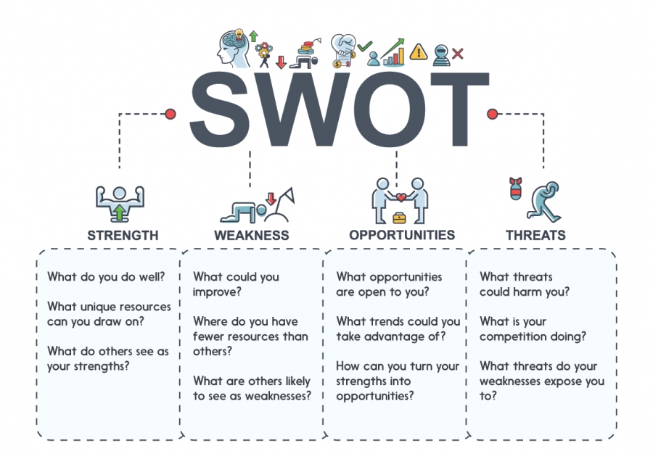
SWOT ANALYSIS

Slide 21
BENCHMARKING
Το benchmarking αποτελεί συλλογή δεδομένων για στόχους και συγκριτές, τέτοιους ώστε να αναγνωριστούν οι υπάρχουσα επίπεδα απόδοσης και να εκτιμηθούν έναντι καλών πρακτικών (best practices).
Αρνητικό στοιχείο αποτελεί το γεγονός ότι πρόκειται για μέθοδο που βοηθά στην αναγνώριση υφιστάμενης απόδοσης παρά καινοτομίας.
Τύποι benchmarking
Εσωτερικό (INTERNAL)
Βιομηχανίας (INDUSTRY)
Ανταγωνισμός (COMPETITOR)
Μη ανταγωνισμός (NON – COMPETITOR)
Λειτουργικός (FUNCTIONAL -BEST IN CLASS)

Slide 22
ΣΤΑΔΙΑ BENCHARKING
Προσδιορισμός στόχων
Βασικοί δείκτες απόδοσης) Key Performance Indicators
Επιλογή KPI
Μέτρηση KPI
Σύγκριση KPI
Σχεδιασμός και εφαρμογή προγράμματος
Παρακολούθηση βελτιώσεων

Slide 23
benchmarking
Θετικά
Αρνητικά
Βοηθάει στον έλεγχο
Προωθεί την καινοτομία
Βοηθάει στον προσδιορισμό στόχων
Cross comparisons
Βοηθάει στην ελαχιστοποίηση κόστους
Βελτιώνει την αποτελεσματικότητα των λειτουργιών
Βοηθάει ώστε οι υπηρεσίες να αποδίδονται με ένα συγκεκριμένο standard
Έγκαιρη προειδοποίηση για συγκριτικού μειονεκτήματος
Βοηθάει στην στρατηγική
Υπονομεύει ότι υπάρχει 1 τρόπος να γίνεται κάτι
Η χθεσινή λύση χρησιμοποιείται για μελλοντικό πρόβλημα
Βασίζεται σε επακριβή πληροφόρηση προκειμένου να πραγματοποιηθεί

Slide 24
HEG
Οι διευθυντές του ομίλου «The Healthy Eating Group (HEG)», μιας επιτυχημένης αλυσίδας εστιατορίων, η οποία ξεκίνησε τη λειτουργία της το 1998, αποφάσισε να εισέλθει στην αγορά σάντουιτς της χώρας της. Έχει δημιουργήσει μια ξεχωριστή επιχείρηση με το όνομα «Healthy Sandwiches Co (HSC)». Μια ομάδα διευθυντών της HSC έχει προσληφθεί μέσω εταιρείας παροχής συμβουλευτικών υπηρεσιών που ειδικεύεται στον τομέα των τροφίμων. Η χώρα έχει πολύ υψηλή ανεργία και η συντριπτική πλειοψηφία του εργατικού της δυναμικού δεν έχει εμπειρία σε περιβάλλον παραγωγής τροφίμων. Η HSC θα ξεκινήσει την εμπορική της δραστηριότητα την 1η Ιανουαρίου 20X8.
(1) Η HSC συμφώνησε να φτιάξει και να προμηθεύσει σάντουιτς με συμφωνημένες συνταγές για τον όμιλο Superior Food Group (SFG) ο οποίος κατέχει μια αλυσίδα σούπερ μάρκετ σε όλες τις πόλεις μέσα στη χώρα. Ο SFG επιλέγει τους προμηθευτές των συστατικών που χρησιμοποιούνται για την παρασκευή των σάντουιτς που πωλεί και επομένως η HSC δεν έχει τη δυνατότητα να μειώσει το κόστος των συστατικών που χρησιμοποιούνται στα σάντουιτς. Η HSC θα είναι ο μοναδικός προμηθευτής του SFG.

Slide 25
HEG
(2) Ο αριθμός των σάντουιτς που πωλούνται ετησίως στη χώρα είναι 625 εκατομμύρια. Ο SFG κατέχει μερίδιο 4% της αγοράς.
(3) Η μέση τιμή πώλησης όλων των σάντουιτς που πωλούνται από τον SFG είναι 2,40 $. Ο SFG επιθυμεί να κάνει προσαύξηση 33,3 % σε όλα τα σάντουιτς που πωλούνται. Το 90% όλων των σάντουιτς που πωλούνται από τον SFG πωλούνται πριν από τις 2 το μεσημέρι κάθε μέρα. Η πλειονότητα των υπολοίπων 10% πωλείται μετά τις 8 το βράδυ. Ο στόχος είναι να πωληθούν όλα τα σάντουιτς την ίδια ημέρα που θα παραδοθούν στα σούπερ μάρκετ του SFG.
(4) Ο οικονομικός διευθυντής της HSC έχει υπολογίσει ότι το μέσο κόστος των συστατικών ανά σάντουιτς είναι $ 0,70. Όλα τα σάντουιτς γίνονται με το χέρι.
(5) Το κόστος συσκευασίας και επισήμανσης ανέρχεται σε 0,15 $ ανά σάντουιτς.
(6) Τα σταθερά γενικά έξοδα εκτιμάται ότι ανέρχονται σε 5.401.000 $ ετησίως. Ας σημειωθεί ότι τα σταθερά γενικά έξοδα περιλαμβάνουν όλους τους μισθούς και τα ημερομίσθια , αφού όλοι οι εργαζόμενοι υπόκεινται σε συμβάσεις εργασίας ορισμένου χρόνου.
(7) Το κόστος διανομής αναμένεται να ανέλθει στο 8% των εσόδων της HSC.
(8) Ο οικονομικός διευθυντής της HSC δήλωσε ότι πιστεύει ότι μπορεί να επιτευχθεί ο στόχος του 32% περιθωρίου κέρδους στις πωλήσεις, αν και ανησυχεί για την επίδραση που θα είχε μια αύξηση του κόστους όλων των συστατικών στα προβλεπόμενα κέρδη (με την προϋπόθεση ότι όλα τα άλλα μεγέθη εσόδων/κόστους παραμείνουν αμετάβλητα).

Slide 26
HEG
(9) Το υπάρχον σύστημα διαχείρισης πληροφοριών (management information system - MIS) της HEG αγοράστηκε όταν ξεκίνησε η HEG την εμπορική της δραστηριότητα. Οι διευθυντές εξετάζουν τώρα την επένδυση σε ένα σύστημα προγραμματισμού πόρων επιχείρησης (enterprise resource planning system - ERPS).
Ζητούνται:
(α) Χρησιμοποιώντας μόνο τις παραπάνω πληροφορίες, να δείξετε πώς ο οικονομικός διευθυντής της HSC κατέληξε στο συμπέρασμά του σχετικά με το αναμενόμενο περιθώριο πωλήσεων και επίσης να σχολιάσετε αν δικαιολογείται η ανησυχία του για αύξηση της τιμής των συστατικών των προϊόντων.
(β) Να εξηγήσετε την έννοια των κρίσιμων παραγόντων επιτυχίας (Critical Success Factors – CSF) και αναφέρετε αιτιολογημένα ΠΕΝΤΕ κρίσιμους παράγοντες επιτυχίας στην απόδοση της HSC, στους οποίους πρέπει να επικεντρωθούν οι διευθυντές για να πετύχει η HSC τους στόχους της στην αγορά.
(γ) Να εξηγήσετε πώς η εισαγωγή ενός ERPS θα μπορούσε να επηρεάσει το ρόλο των λογιστών που έχουν αντικείμενο τη διοικητική λογιστική.

Slide 27
HEG
Αναμενόμενο περιθώριο κέρδους επί των πωλήσεων και αύξηση της τιμής των συστατικών
(τα ποσά είναι σε $ .000)
Έσοδα (*1)…………………………………….…………………….…………. 45.000
Κόστος
Συστατικά (*2) …….…….………….………………………………………… 17.500
Συσκευασία και επισήμανση (*3)…..……..……………………… 3.750
Σταθερά γενικά έξοδα (*4)……………………………………………… 5.401
Κόστος διανομής (*5)……….…………..………….……….…… 3.600
Συνολικό κόστος ……………………………..…….………………30.251
Καθαρό κέρδος ……………………………………..………………………… 14.749
Περιθώριο κέρδους επί των πωλήσεων % (*6)…….….....……………….……. 32,78
Περιθώριο στόχου % (Δ8) …………………………………...………………… 32,00

Slide 28
HEG
Σχόλια
Ο διευθυντής πωλήσεων κατέληξε στο συμπέρασμά του χρησιμοποιώντας τα δεδομένα στον πίνακα για να δείξει ότι η HSC μπορεί να επιτύχει περιθώριο ελαφρώς άνω του 32%. Όμως, το κόστος των συστατικών αποτελεί σημαντικό τμήμα του συνολικού κόστους και μία αύξηση της τιμής των συστατικών κατά μόλις 2% θα σήμαινε ότι ο στόχος δεν επιτεύχθηκε.
Η επεξεργασία των δεδομένων έχει ως εξής:
Περιθώριο στόχου (32% x έσοδα $ 45 εκατ.) = $ 14,4 εκατομμύρια
Πραγματικό περιθώριο κέρδους = $14,749 εκατομμύρια
Επομένως, το περιθώριο μπορεί να μειωθεί κατά 0,349 εκατομμύρια δολάρια ή το κόστος υλικών να αυξηθεί κατά 0,349 εκατομμύρια δολάρια, σε 17,849 εκατομμύρια δολάρια, που σημαίνει αύξηση 1,99% ή 2%, προτού πάψει να επιτυγχάνεται ο στόχος. Αυτό δείχνει ότι το περιθώριο στόχου είναι πολύ ευαίσθητο στην αύξηση της τιμής των συστατικών που αγοράζει η HEG. Όμως αυτά τα συστατικά προέρχονται από προμηθευτές που επιλέγονται από τον SFG και έτσι ο HEG δεν έχει έλεγχο στο κόστος υλικών.

Slide 29
HEG
Αναλυτικές πράξεις
*1. 625.000.000 x 0,04 x $ 2,40 x ¾ = $ 45.000.000 (Δ2,Δ3)
Τα 3/4 είναι το αντίστροφο της προσαύξησης του 33,3% ή των 4/3 του SFG στα
σάντουιτς
*2. $ 0,70 x 625.000.000 x 0,04 = $ 17.500.000 (Δ2,Δ4)
*3. $ 0,15 x 625.000.000 x 0,04 = $ 3.750.000 εκατομμύρια (Δ2, Δ5)
*4. Από την εκφώνηση
*5. $ 45.000.000 x 0,08 = $ 3.600.000 (Δ7)
*6. Περιθώριο πωλήσεων = (14.749.000/45.000.000) x 100%

Slide 30
HEG
(β) Κρίσιμοι παράγοντες επιτυχίας
Οι κρίσιμοι παράγοντες επιτυχίας (CSF) είναι οι πτυχές της δραστηριότητας ενός οργανισμού που είναι καθοριστικές για τη μελλοντική ανταγωνιστική επιτυχία του.
Μόλις ένας οργανισμός καθορίσει τους στόχους του, πρέπει να προσδιορίσει τους βασικούς παράγοντες και τις διαδικασίες που θα του επιτρέψουν να επιτύχει αυτούς τους στόχους. Αυτοί οι βασικοί παράγοντες και οι διαδικασίες είναι οι κρίσιμοι παράγοντες επιτυχίας του.
Το πιο σημαντικό είναι ότι κατά τον προσδιορισμό των CSF, ένας οργανισμός πρέπει να εστιάζει στις πτυχές ενός προϊόντος ή μιας υπηρεσίας που εκτιμώνται ιδιαίτερα από τους πελάτες. Για να αποδώσει καλύτερα από τους ανταγωνιστές του, ένας οργανισμός πρέπει να υπερέχει σε εκείνες τις πτυχές της απόδοσης που εκτιμούν οι πελάτες.
Με τη σειρά του, μόλις ένας οργανισμός εντοπίσει τα CSF του, πρέπει να γνωρίζει πόσο καλά τα επιτυγχάνει. Αυτό μπορεί να γίνει χρησιμοποιώντας βασικούς δείκτες απόδοσης (Key Performance Indicators - KPI), οι οποίοι μετρούν πόσο καλά αποδίδει έναντι των CSF.

Slide 31
HEG
Πέντε Κρίσιμοι Παράγοντες Επιτυχίας (CSF) στους οποίους πρέπει να επικεντρωθεί η HSC για να επιτύχει στην αγορά της
(i) Κερδοφορία. Το κόστος των συστατικών είναι το μεγαλύτερο ενιαίο κόστος των σάντουιτς. Το περιθώριο που έχει η επιχείρηση για αύξηση του κόστους κατά μόλις 2% μόνο προτού βγει εκτός περιθωρίου στόχου σημαίνει επίσης ότι αυτό το κόστος πρέπει να παρακολουθείται προσεκτικά. Όμως, δεδομένου ότι η HSC δεν μπορεί να επηρεάσει την τιμή άμεσα, ίσως να χρειαστεί να το κάνει κατόπιν συμφωνίας με την SFG.
(ii) Η ποιότητα των σάντουιτς. Ένα προϊόν γρήγορου φαγητού έχει άμεσο αντίκτυπο στον πελάτη, ο οποίος δεν θα το αγοράσει ξανά αν δεν είναι σύμφωνο με τα πρότυπα ποιότητας. Επομένως, η HSC πρέπει να διασφαλίζει την υψηλότερη ποιότητα κάθε στιγμή. Ενδεχομένως να έχει κάποια προβλήματα σχετικά με αυτό, καθώς δεν έχει έλεγχο στα συστατικά των σάντουιτς που παράγει και το εργατικό δυναμικό της σε μεγάλο βαθμό δεν έχει εμπειρία στην παρασκευή τροφίμων.
(iii) Συμμόρφωση με τους κανονισμούς για την ασφάλεια των τροφίμων. Η HSC πρέπει να διασφαλίσει ότι συμμορφώνεται με τους αυστηρούς κανονισμούς ασφάλειας των τροφίμων, όσον αφορά την παρασκευή και την αποθήκευση των σάντουιτς. Εάν υπάρχουν ενδοιασμοί σχετικά με τη συμμόρφωση της HSC στους απαραίτητους κανονισμούς, είναι πιθανό ο SFG να σταματήσει να αγοράζει τα σάντουιτς του από την HSC.

Slide 32
HEG
(iv) Η αλυσίδα εφοδιασμού και το πόσο φρέσκα είναι τα σάντουιτς. Η HSC πρέπει να διασφαλίσει ότι τα σάντουιτς της παραδίδονται πολύ πριν από τις 2 το μεσημέρι προκειμένου να πραγματοποιήσει τις μέγιστες πωλήσεις. Τα σάντουιτς δεν πωλούνται την επόμενη από την ημέρα παράδοσης, οπότε η ταχύτητα παρασκευής και παράδοσης των σάντουιτς είναι υψίστης σημασίας.
(v) Γκάμα προϊόντων. Η αγορά σάντουιτς ποικίλλει από παραδοσιακές έως νέες γεύσεις και οι παρασκευαστές των σάντουιτς ανταγωνίζονται στην παραγωγή νέων γεύσεων διατηρώντας παράλληλα τις πωλήσεις κλασικών τυριών και μαγιονέζας. Η HSC θα πρέπει να παράγει νέες ποικιλίες που ο SFG θα δεχτεί να πουλήσει στα σούπερ μάρκετ του, παρακολουθώντας την επιτυχία αυτών των νέων προϊόντων και αποσύροντας αυτά που πωλούνται πιο αργά.

Slide 33
HEG
(γ) Πώς η εισαγωγή ενός συστήματος ERP θα μπορούσε να επηρεάσει τον ρόλο των λογιστών που έχουν αντικείμενο τη διοικητική λογιστική
Ένα σύστημα ERP έχει σχεδιαστεί για να ενσωματώνει όλες τις διαφορετικές εφαρμογές που περιλαμβάνονται σε ένα σύστημα διαχείρισης πληροφοριών (MIS) αφήνοντας έτσι ένα μόνο σημείο πρόσβασης σε όλα τα δεδομένα. Συνεπώς, θα μειωθεί ο φόρτος εργασίας των λογιστών. Οι λογιστές με αντικείμενο τη διοικητική λογιστική, παραδοσιακά, συλλέγουν δεδομένα από ολόκληρο τον οργανισμό, χρησιμοποιώντας μια ποικιλία πηγών και συνθέτοντας τα δεδομένα αυτά, προκειμένου να υποβάλουν αναφορές στη διοίκηση. Είναι υπεύθυνοι για πολλά από τα συστήματα που χρησιμοποιούν, όπως το σύστημα ελέγχου των αποθεματων.
Ένα σύστημα ERP επιτρέπει στους διαχειριστές να υποβάλουν μόνοι τους τις αναφορές από το MIS, μειώνοντας έτσι την ανάγκη να ζητήσουν από τον λογιστή να συντάξει αυτές τις αναφορές. Το σύστημα ERP επιβλέπουν οι ειδικοί πληροφορικής (ΙΤ), οι οποίοι διασφαλίζουν ότι το σύστημα είναι εγκατεστημένο και λειτουργεί σωστά.
Ωστόσο, ο λογιστής έχει βασικό ρόλο στον ορισμό των προδιαγραφών του συστήματος ERP ως κύριος χρήστης και επιβλέπων σε θέματα ελεγκτικής. Ο λογιστής μπορεί επίσης να συμβουλεύει τους μάνατζερ που χρησιμοποιούν το σύστημα ERP, οι οποίοι ενδεχομένως χρειάζονται καθοδήγηση στη διαδικασία κατάρτισης και παρακολούθησης χρηματοοικονομικών καταστάσεων.
Ο λογιστής μπορεί επίσης να χρησιμοποιήσει το σύστημα ERP σε πιο στρατηγικό ρόλο για την υποβολή αναφορών στο συμβούλιο δεδομένων υψηλού επιπέδου.

